Slide 1
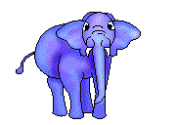
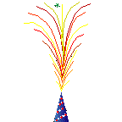
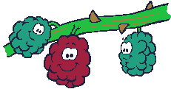
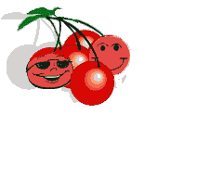
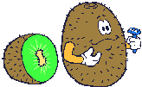
maymun
fil
çilek
dondurma
biber
üzüm
kiraz
kivi
karpuz

Slide 2
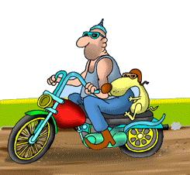
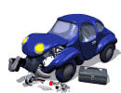
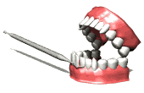
motorsiklet
araba
diş
taksi

Slide 3
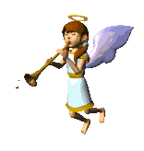
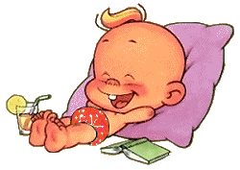
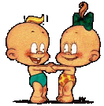

Slide 7
2
I
1

Slide 8
HECELER
i
i
l
l
il

Slide 9
HECELER
il
il
i
i
ili

Slide 10
HECELER
l
l
i
i
li

Slide 11
HECELER
li
li
l
l
lil

Slide 12
HECELER
li
li
t
t
lit

Slide 13
HECELER
i
i
t
t
it

Slide 14
HECELER
it
it
i
i
iti

Slide 15
HECELER
t
t
i
i
ti

Slide 16
HECELER
ti
ti
t
t
tit

Slide 17
HECELER
ti
ti
l
l
til

Slide 18
KELİMELER
a
a
li
li
Ali

Slide 19
KELİMELER
i
i
le
le
ile

Slide 20
KELİMELER
e
e
li
li
eli

Slide 21
KELİMELER
el
el
li
li
elli

Slide 22
KELİMELER
et
et
li
li
etli

Slide 23
KELİMELER
et
et
i
i
eti

Slide 24
KELİMELER
et
et
ti
ti
etti

Slide 25
KELİMELER
it
it
ti
ti
itti

Slide 26
KELİMELER
te
te
li
li
teli

Slide 27
KELİMELER
ta
ta
til
til
tatil

Slide 28
KELİMELER
i
le
ti
i
le
ti
ileti

Slide 29
KELİMELER
i
i
let
ti
let
ti
iletti

Slide 30
KELİMELER
a
a
til
la
til
la
Atilla

Slide 31
KELİMELER
la
la
le
li
le
li
laleli

Slide 32
KELİMELER
ta
ta
ti
le
ti
le
tatile

Slide 33
CÜMLELER
Ela el etti.
Lale eli itti.
Ata el ile itti.
Talat eti tat.
Ela, eli laleli.

Slide 34
CÜMLELER
Ali teli al.
Al Ali teli.
At Ali teli.
Ali elli alet al.
Ali eli itti.

Slide 35
CÜMLELER
Ata teli itti.
Ali el etti.
Ata teli it.
Ali ile lale.
Ali ile tatile.

Slide 36
CÜMLELER
Atilla eti tat.
Atilla ile tatile.
Atilla eli itti.
Ali, ite et at.
Ali iti elle.

Slide 37
CÜMLELER
Talat eti al, tat.
Talat aleti elle.
Talat atleti al, at.
Talat, teli at.
Talat eli itele.

